Slide 1
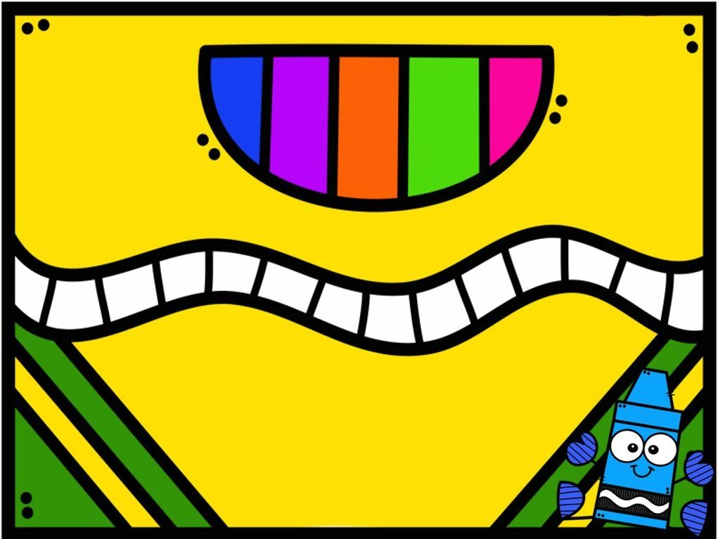
DIARIO DE ALUMNA PRACTICANTE

Slide 2
16 DE ABRIL DEL 2021
RESPETO PARA TODOS
Se realizo una actividad donde los alumnos observaban sus características físicas y las de otro compañero mediante una foto y recibe una explicación sobre que somos diferentes y debemos respetarnos.

